Slide 1
Budoucnost umělé inteligence v medicíně

Slide 2
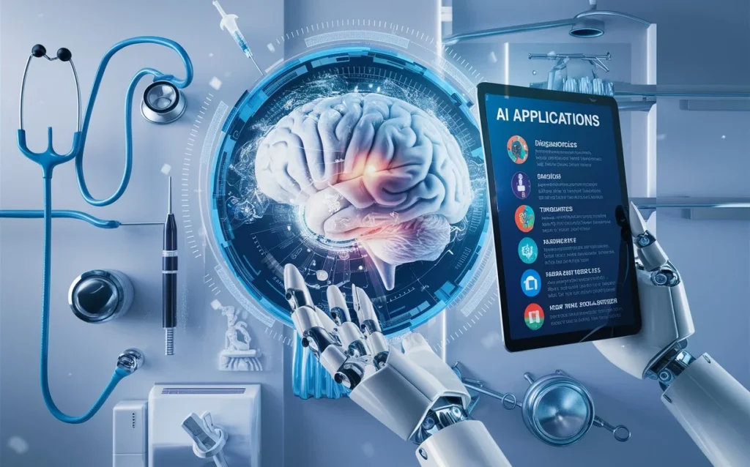
Úvod
Umělá inteligence (AI) má stále větší vliv na moderní medicínu. Od diagnostiky přes léčbu až po vývoj nových léčiv – AI přináší revoluci ve zdravotnictví. Jak daleko může tento vývoj zajít a jaké přínosy i rizika s sebou nese?

Slide 3
Současný stav AI v medicíně
Diagnostika pomocí AI – Systémy strojového učení dokáží analyzovat lékařské snímky a identifikovat nemoci přesněji než lékaři.
Personalizovaná medicína – AI umožňuje přizpůsobit léčbu individuálním genetickým profilům pacientů.
Robotické operace – Pokročilá robotika podporovaná AI zvyšuje přesnost chirurgických zákroků.
Vývoj léčiv – Algoritmy umělé inteligence urychlují objevování nových léků a terapií.

Slide 4
Možnosti a budoucí aplikace
Virtuální asistenti v medicíně – AI chatboty pomáhají pacientům s diagnostikou a poskytují zdravotní rady.
Predikce nemocí – Umělá inteligence analyzuje data a předpovídá riziko vzniku onemocnění.
Biotechnologie a AI – Spojení AI a genetiky umožňuje pokročilé úpravy DNA a personalizovanou léčbu.
Autonomní lékařská zařízení – Budoucí AI řízené přístroje mohou diagnostikovat a léčit bez lidského zásahu.

Slide 5
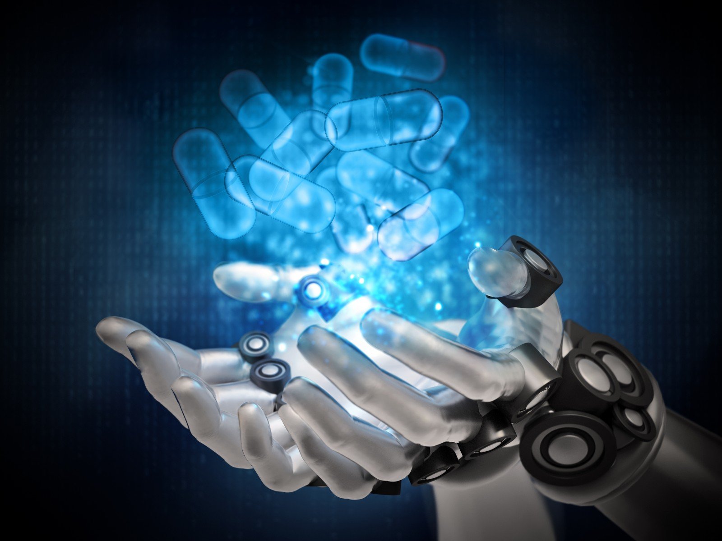
Rizika a etické otázky
Etika rozhodování AI – Kdo je odpovědný za chyby AI v medicíně?
Ochrana soukromí – Jak AI zpracovává a uchovává citlivé zdravotní údaje?
Nerovnost v přístupu – Zajistí AI dostupnější zdravotní péči, nebo prohloubí rozdíly mezi bohatými a chudými?
Lidský faktor – Nahradí AI lékaře, nebo bude jen jejich nástrojem?

Slide 6
Závěr
AI přináší revoluci do medicíny, ale současně otevírá mnoho etických a technologických otázek. Je klíčové nalézt rovnováhu mezi využíváním AI pro zlepšení zdravotní péče a prevencí možných rizik.

